Slide 1
Présentation de l’activité pratique - Exploitation pédagogique du système étudié
UPDATE
Système étudié:
xx

Slide 4
2- Présentation du système étudié

Slide 6
2- Synthèse des travaux pratiques

Slide 8

4- Exploitation pédagogique
Organisation de la séquence
UPDATE

Slide 9
4- Exploitation pédagogique
Organisation de la séquence
UPDATE

Slide 10
4- Exploitation pédagogique
Compétences, connaissances, capacités
UPDATE

Slide 11
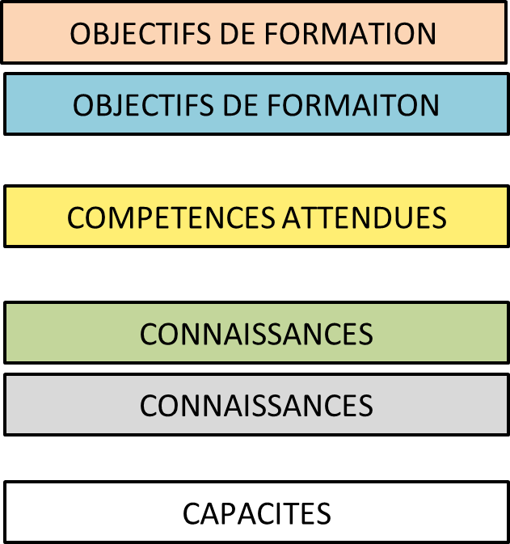
4- Exploitation pédagogique
Compétences, connaissances, capacités
UPDATE

Slide 12
4- Exploitation pédagogique
Compétences, connaissances, capacités
UPDATE

Slide 13
4- Exploitation pédagogique
Compétences, connaissances, capacités
UPDATE

Slide 14
4- Exploitation pédagogique
Proposition de déroulé de la séquence
UPDATE

Slide 15
4- Exploitation pédagogique
Proposition de déroulé de la séquence
UPDATE

Slide 16
4- Exploitation pédagogique
Proposition de déroulé de la séquence
UPDATE

Slide 17
4- Exploitation pédagogique
Proposition de déroulé de la séquence
UPDATE

Slide 18
4- Exploitation pédagogique
Proposition de déroulé de la séquence
UPDATE

Slide 19
4- Exploitation pédagogique
Détail de la séance
UPDATE

Slide 20
4- Exploitation pédagogique
Détail de la séance
UPDATE

Slide 21
4- Exploitation pédagogique
Détail de la séance
UPDATE

Slide 22
4- Exploitation pédagogique
Détail de la séance
UPDATE

